Slide 2
Gestão do Pró-Ética
Presidência: CGU e Ethos
Secretaria-Executiva: CGU, representada pela STPC
Comitê Gestor:

Slide 3
Objetivos
reconhecer as boas práticas de promoção da integridade e de prevenção da corrupção
conscientizar empresas sobre seu relevante papel no enfrentamento da corrupção
fomentar, no âmbito do setor privado, a implementação de medidas de promoção da ética e da integridade
reduzir os riscos de ocorrência de fraude e corrupção nas relações entre o setor público e o setor privado.

Slide 4
Como funciona
Periodicidade de avaliação: anual
Divulgação: lista de empresas Pró- Ética daquele ano (ex: Empresas Pró-Ética2015, Empresas Pró-Ética2016)
Ações de publicidade para aumentar a visibilidade das empresas:
evento anual de anúncio e entrega da marca para as empresas que compuserem a lista daquele ano
divulgação de publicação com as melhores práticas do ano

Slide 5
Fases a percorrer
Preencher o questionário e enviar os documentos comprobatórios no prazo
Ter o programa de integridade aprovado
Confirmar os requisitos de admissibilidade e a idoneidade da empresa
Assinar o Termo de Compromisso com a Ética e a Integridade
Cumprir os requisitos de admissibilidade
Solicitar acesso ao sistema
EMPRESA
PRÓ-ÉTICA
6
5
4
3
2
1

Slide 6
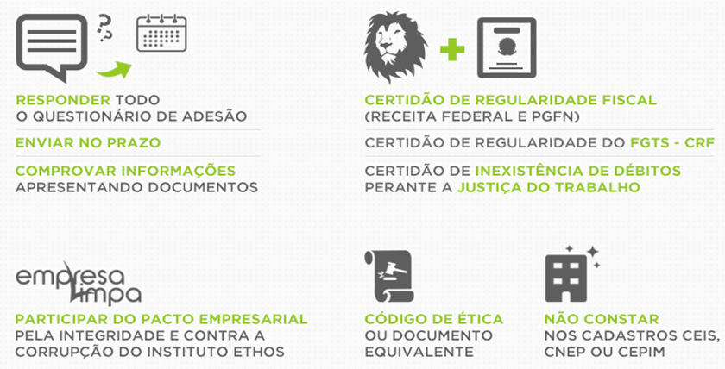
Requisitos de Admissibilidade

Slide 7
Como é feita a avaliação
A empresa envia os documentos: Análise de Perfil e Questionário de Avaliação.
Os relatórios produzidos passam por revisões internas, feitas por equipe multidisciplinar.
A avaliação é feita por Auditores Federais de Finanças e Controle (STPC e Regionais).
Após revisões, os relatórios são submetidos à aprovação do Comitê Gestor do Pró-Ética.
Mesmo após a aprovação do Comitê, as empresas não aprovadas ainda podem apresentar recurso.

Slide 8
Análise de Perfil
Avaliação das medidas de integridade com base no perfil:
Nº de funcionários e estrutura
Setor do mercado e locais em que atua
Interação com o governo (regulação; licitação; obtenção de licenças, autorizações e permissões)
Percentual do faturamento proveniente de contratos com a administração pública
Doações políticas
Vantagem: permite verificar a adequação das medidas aos riscos da empresa e comporta empresas de qualquer porte,
inclusive as micro e pequenas.

Slide 9
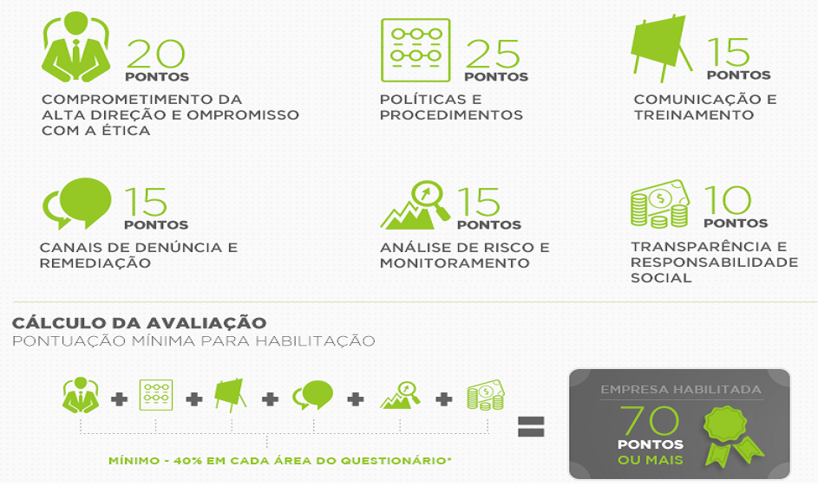
Questionário de Avaliação Pontuação máxima por área

Slide 10
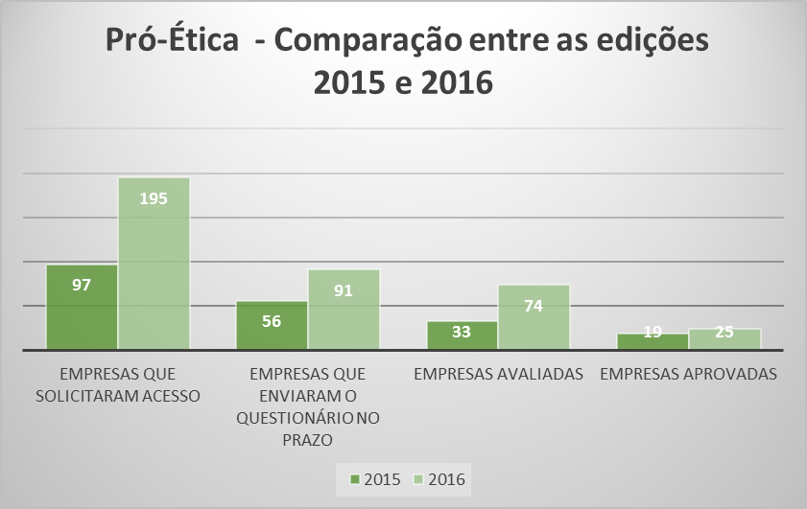

Slide 11
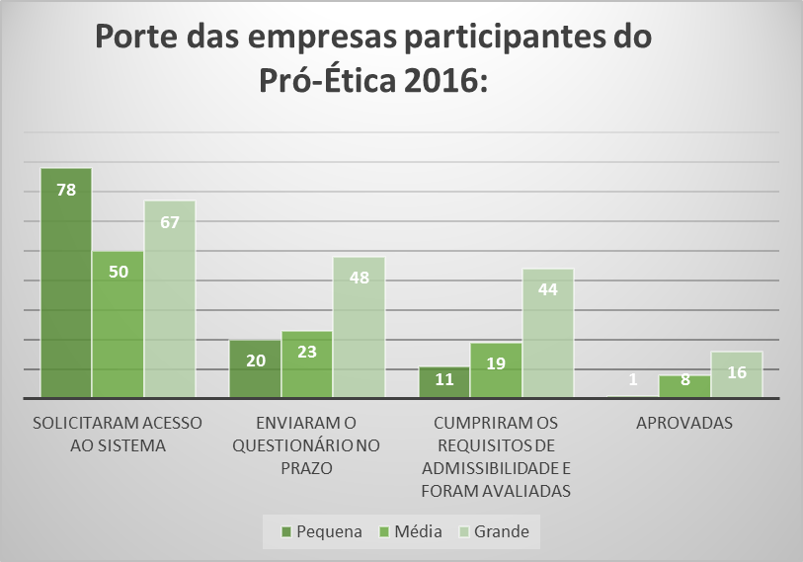

Slide 14
Informações:
proetica@cgu.gov.br
www.cgu.gov.br/proetica

